Slide 1

VIAJECITO RESTFUL JAVA
INTEGRANTES:
BAZURTO CHRISTOPHER
DROUET STEPHEN
FECHA: 08/07/2025
ING: CAMPAÑA MAURICIO
1

Slide 2

INTRODUCCIÓN
OBJETIVOS
HERRAMIENTAS
DESARROLLO
BDD
SERVIDOR
CLIENTE CONSOLA
CLIENTE ESCRITORIO
CLIENTE WEB
CLIENTE MÓVIL
CONCLUSIONES
RECOMENDACIONES
BIBLIOGRAFÍA
2

Slide 3

INTRODUCCIÓN
INTRODUCCIÓN
OBJETIVOS
HERRAMIENTAS
DESARROLLO
BDD
SERVIDOR
CLIENTE CONSOLA
CLIENTE ESCRITORIO
CLIENTE WEB
CLIENTE MÓVIL
CONCLUSIONES
RECOMENDACIONES
BIBLIOGRAFÍA
En el contexto actual del sector aéreo, contar con sistemas eficientes para la búsqueda y reserva de vuelos es fundamental para mejorar la experiencia del usuario. Este proyecto presenta el y desarrollo de un servicio web para Viajecito S.A., que permite a los usuarios buscar vuelos según ciudad de origen, ciudad destino y fecha de salida, así como consultar sus compras realizadas. La solución garantiza una comunicación estandarizada entre clientes y servidor, facilitando la interoperabilidad y optimizando la gestión de información de vuelos y reservas.

Slide 4
OBJETIVO
INTRODUCCIÓN
OBJETIVOS
HERRAMIENTAS
DESARROLLO
BDD
SERVIDOR
CLIENTE CONSOLA
CLIENTE ESCRITORIO
CLIENTE WEB
CLIENTE MÓVIL
CONCLUSIONES
RECOMENDACIONES
BIBLIOGRAFÍA
Diseñar e implementar un servicio web para Viajecito S.A. que permita la búsqueda de vuelos y la gestión de compras de los usuarios.

Slide 5


HERRAMIENTAS
INTRODUCCIÓN
OBJETIVOS
HERRAMIENTAS
DESARROLLO
BDD
SERVIDOR
CLIENTE CONSOLA
CLIENTE ESCRITORIO
CLIENTE WEB
CLIENTE MÓVIL
CONCLUSIONES
RECOMENDACIONES
BIBLIOGRAFÍA

Slide 6
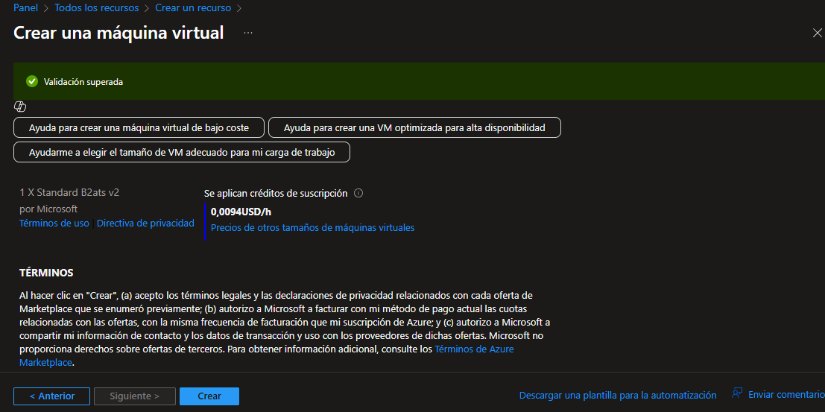
DESARROLLO
INTRODUCCIÓN
OBJETIVOS
HERRAMIENTAS
DESARROLLO
BDD
SERVIDOR
CLIENTE CONSOLA
CLIENTE ESCRITORIO
CLIENTE WEB
CLIENTE MÓVIL
CONCLUSIONES
RECOMENDACIONES
BIBLIOGRAFÍA
BDD – Máquina virtual en la nube

Slide 7
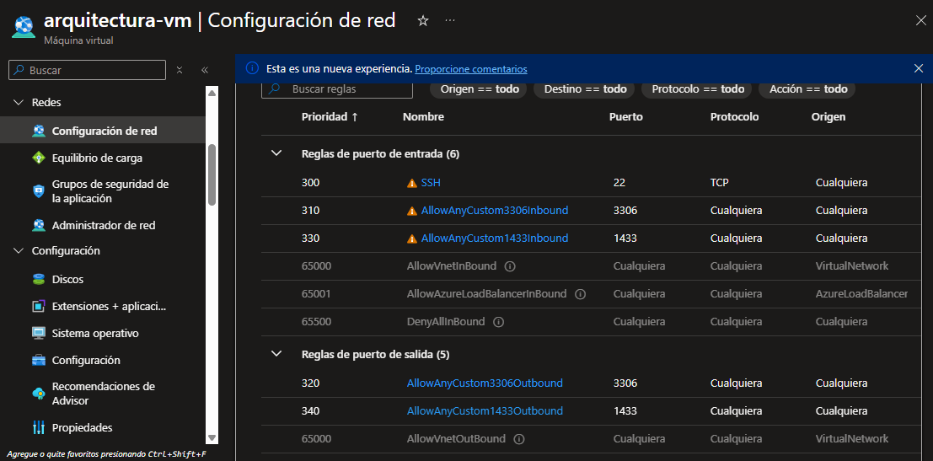
DESARROLLO
INTRODUCCIÓN
OBJETIVOS
HERRAMIENTAS
DESARROLLO
BDD
SERVIDOR
CLIENTE CONSOLA
CLIENTE ESCRITORIO
CLIENTE WEB
CLIENTE MÓVIL
CONCLUSIONES
RECOMENDACIONES
BIBLIOGRAFÍA
BDD – Configurar Firewall

Slide 8
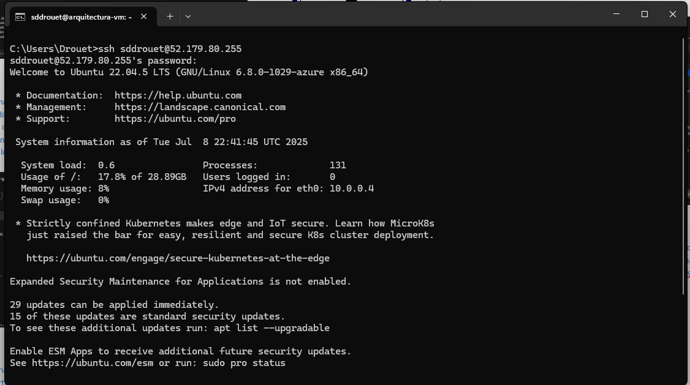
DESARROLLO
INTRODUCCIÓN
OBJETIVOS
HERRAMIENTAS
DESARROLLO
BDD
SERVIDOR
CLIENTE CONSOLA
CLIENTE ESCRITORIO
CLIENTE WEB
CLIENTE MÓVIL
CONCLUSIONES
RECOMENDACIONES
BIBLIOGRAFÍA
BDD – Instalar base de datos mediante ssh y docker
sudo apt update && sudo apt upgrade -y
# desinstalar paquetes conflictivos
for pkg in docker.io docker-doc docker-compose docker-compose-v2 podman-docker containerd runc; do sudo apt-get remove $pkg; done
# Add Docker's official GPG key:
sudo apt-get update
sudo apt-get install ca-certificates curl
sudo install -m 0755 -d /etc/apt/keyrings
sudo curl -fsSL https://download.docker.com/linux/ubuntu/gpg -o /etc/apt/keyrings/docker.asc
sudo chmod a+r /etc/apt/keyrings/docker.asc
# Add the repository to Apt sources:
echo \
"deb [arch=$(dpkg --print-architecture) signed-by=/etc/apt/keyrings/docker.asc] https://download.docker.com/linux/ubuntu \
$(. /etc/os-release && echo "${UBUNTU_CODENAME:-$VERSION_CODENAME}") stable" | \
sudo tee /etc/apt/sources.list.d/docker.list > /dev/null
sudo apt-get update
# instalar docker
sudo apt-get install docker-ce docker-ce-cli containerd.io docker-buildx-plugin docker-compose-plugin
#instalar mysql
docker run --name some-mysql -e MYSQL_ROOT_PASSWORD=root -p 3306:3306 -d mysql
#instalar sqlserver
docker run -e "ACCEPT_EULA=Y" -e "MSSQL_SA_PASSWORD=yourStrong(!)Password" -p 1433:1433 -d mcr.microsoft.com/mssql/server:2022-latest

Slide 9
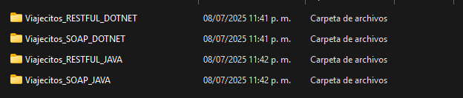
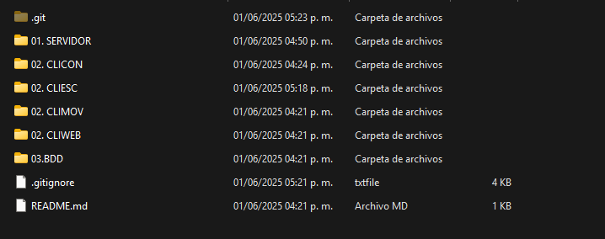
DESARROLLO
INTRODUCCIÓN
OBJETIVOS
HERRAMIENTAS
DESARROLLO
BDD
SERVIDOR
CLIENTE CONSOLA
CLIENTE ESCRITORIO
CLIENTE WEB
CLIENTE MÓVIL
CONCLUSIONES
RECOMENDACIONES
BIBLIOGRAFÍA
SERVIDOR – ESTRUCTURA GENERAL PARA LOS PROYECTOS

Slide 10
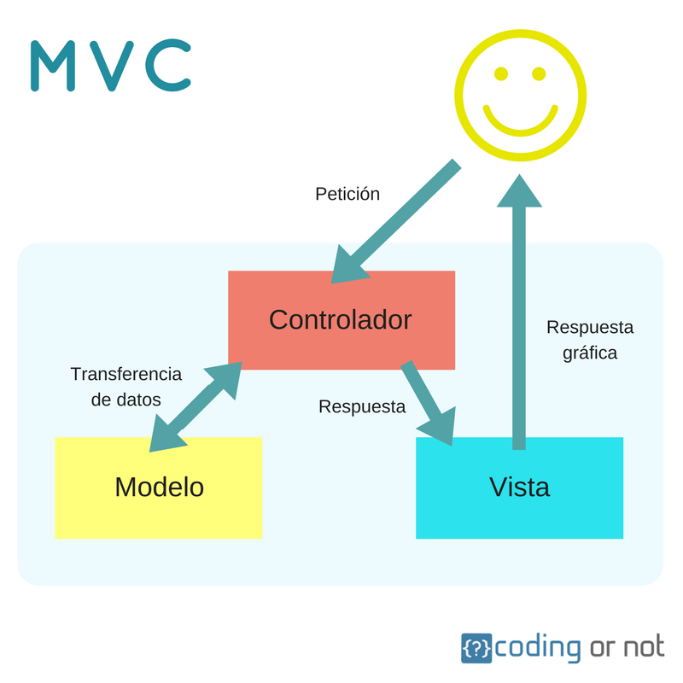
DESARROLLO
INTRODUCCIÓN
OBJETIVOS
HERRAMIENTAS
DESARROLLO
BDD
SERVIDOR
CLIENTE CONSOLA
CLIENTE ESCRITORIO
CLIENTE WEB
CLIENTE MÓVIL
CONCLUSIONES
RECOMENDACIONES
BIBLIOGRAFÍA
SERVIDOR – ESTRUCTURA GENERAL PARA LOS PROYECTOS
Para todos los proyectos se uso
la estructura MVC

Slide 11
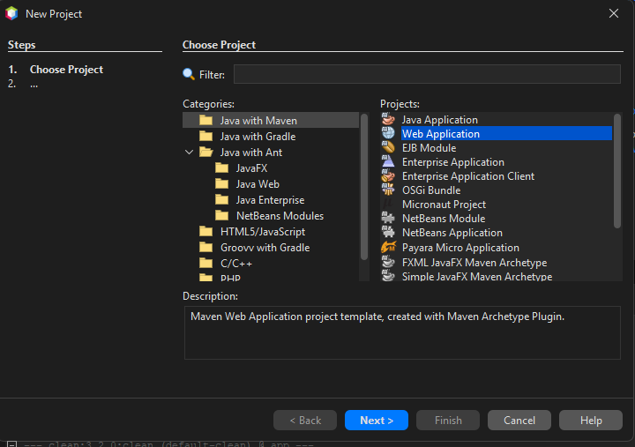
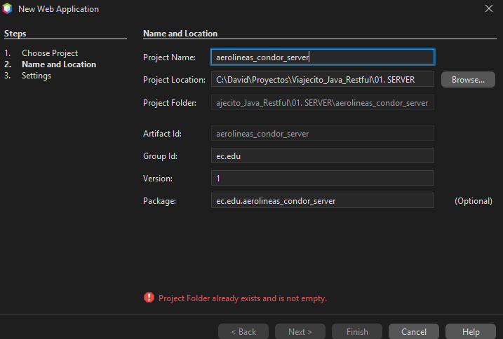
DESARROLLO
INTRODUCCIÓN
OBJETIVOS
HERRAMIENTAS
DESARROLLO
BDD
SERVIDOR
CLIENTE CONSOLA
CLIENTE ESCRITORIO
CLIENTE WEB
CLIENTE MÓVIL
CONCLUSIONES
RECOMENDACIONES
BIBLIOGRAFÍA
SERVIDOR – CREACIÓN DEL PROYECTO

Slide 12
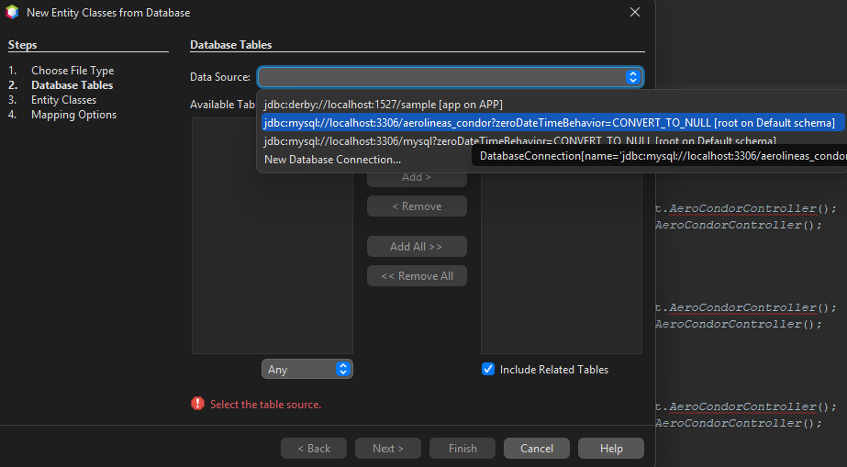
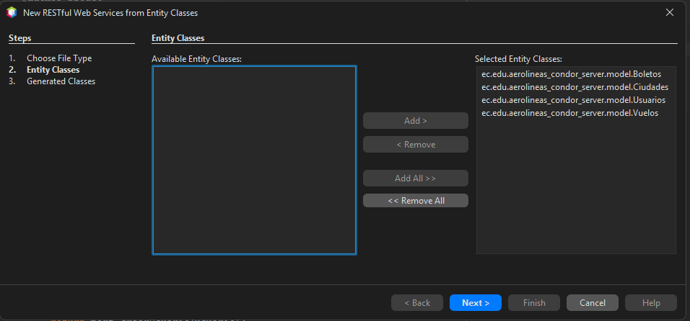
DESARROLLO
INTRODUCCIÓN
OBJETIVOS
HERRAMIENTAS
DESARROLLO
BDD
SERVIDOR
CLIENTE CONSOLA
CLIENTE ESCRITORIO
CLIENTE WEB
CLIENTE MÓVIL
CONCLUSIONES
RECOMENDACIONES
BIBLIOGRAFÍA
SERVIDOR – ENDPOINTS

Slide 13
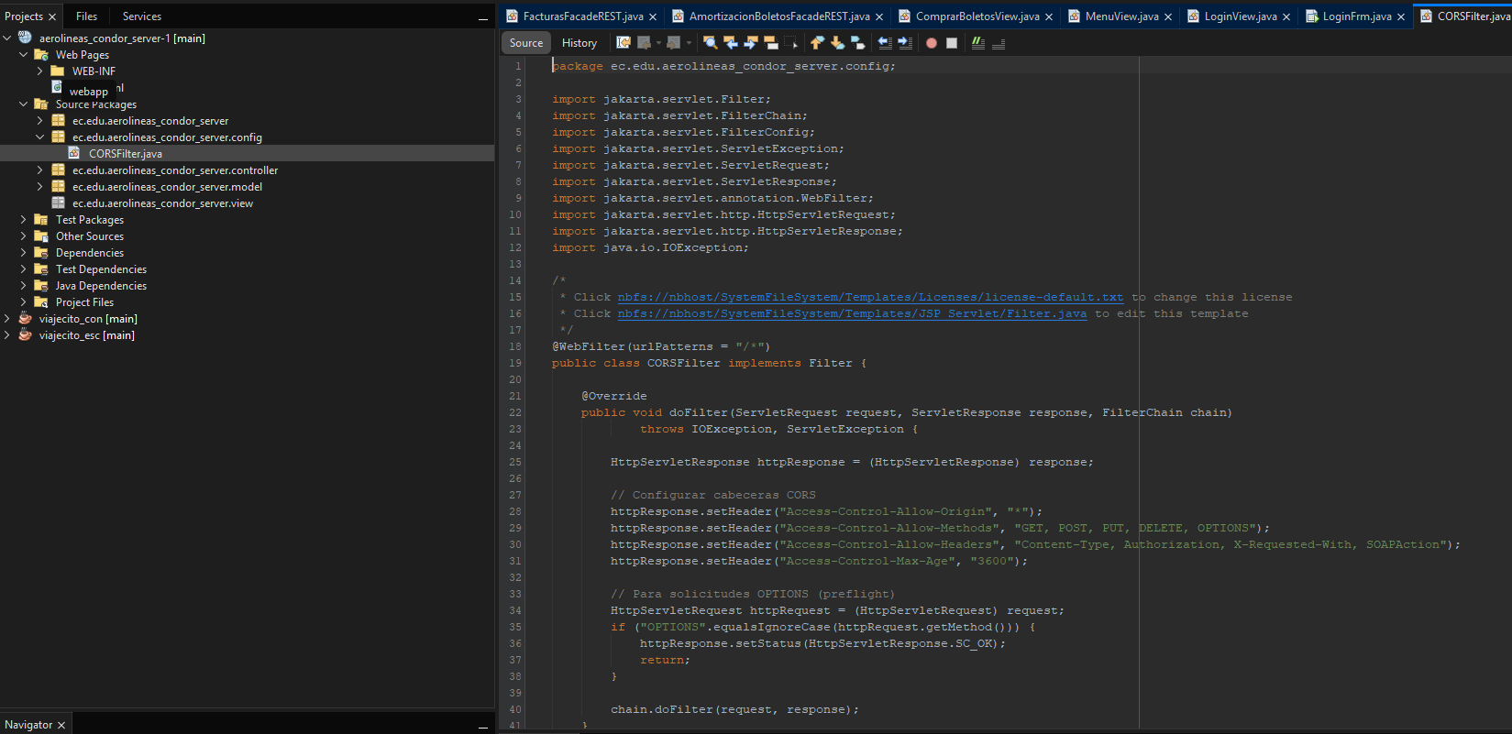
DESARROLLO
INTRODUCCIÓN
OBJETIVOS
HERRAMIENTAS
DESARROLLO
BDD
SERVIDOR
CLIENTE CONSOLA
CLIENTE ESCRITORIO
CLIENTE WEB
CLIENTE MÓVIL
CONCLUSIONES
RECOMENDACIONES
BIBLIOGRAFÍA
SERVIDOR – CONFIGURACIÓN DE CORS

Slide 14
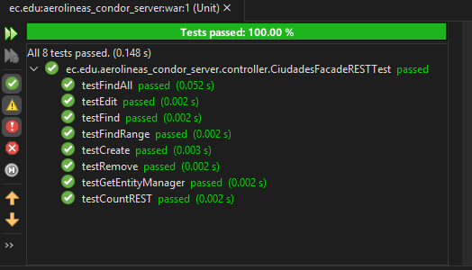
DESARROLLO
INTRODUCCIÓN
OBJETIVOS
HERRAMIENTAS
DESARROLLO
BDD
SERVIDOR
CLIENTE CONSOLA
CLIENTE ESCRITORIO
CLIENTE WEB
CLIENTE MÓVIL
CONCLUSIONES
RECOMENDACIONES
BIBLIOGRAFÍA
SERVIDOR – PRUEBAS

Slide 15
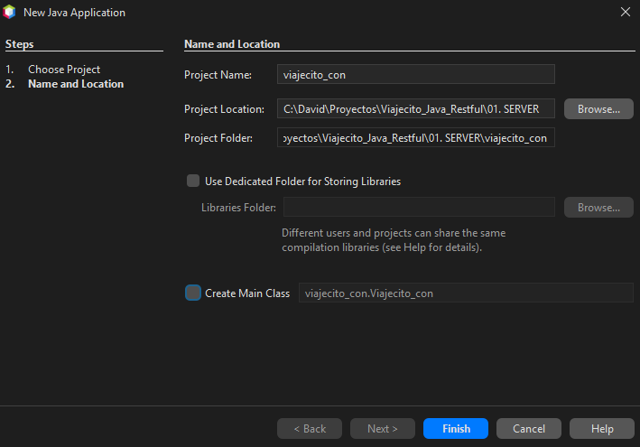
DESARROLLO
INTRODUCCIÓN
OBJETIVOS
HERRAMIENTAS
DESARROLLO
BDD
SERVIDOR
CLIENTE CONSOLA
CLIENTE ESCRITORIO
CLIENTE WEB
CLIENTE MÓVIL
CONCLUSIONES
RECOMENDACIONES
BIBLIOGRAFÍA
CLIENTE CONSOLA – CREAR PROYECTO

Slide 16
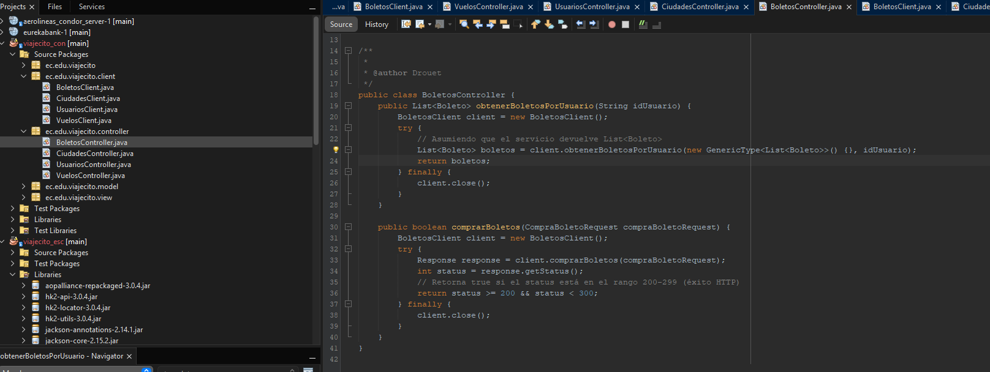
DESARROLLO
INTRODUCCIÓN
OBJETIVOS
HERRAMIENTAS
DESARROLLO
BDD
SERVIDOR
CLIENTE CONSOLA
CLIENTE ESCRITORIO
CLIENTE WEB
CLIENTE MÓVIL
CONCLUSIONES
RECOMENDACIONES
BIBLIOGRAFÍA
CLIENTE CONSOLA – MÉTODOS DEL CLIENTE

Slide 17
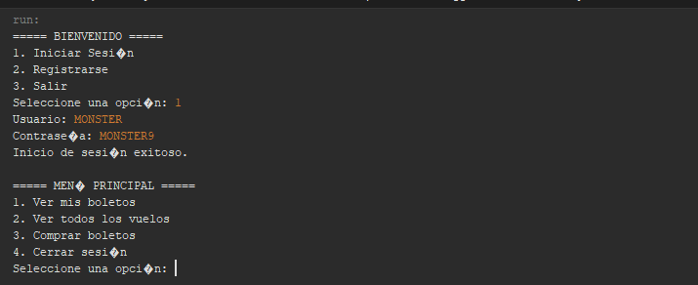
DESARROLLO
INTRODUCCIÓN
OBJETIVOS
HERRAMIENTAS
DESARROLLO
BDD
SERVIDOR
CLIENTE CONSOLA
CLIENTE ESCRITORIO
CLIENTE WEB
CLIENTE MÓVIL
CONCLUSIONES
RECOMENDACIONES
BIBLIOGRAFÍA
CLIENTE CONSOLA – EJECUCIÓN
INICIO DE SESIÓN

Slide 18
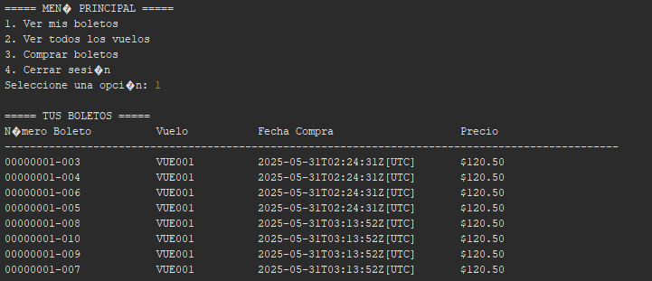
DESARROLLO
INTRODUCCIÓN
OBJETIVOS
HERRAMIENTAS
DESARROLLO
BDD
SERVIDOR
CLIENTE CONSOLA
CLIENTE ESCRITORIO
CLIENTE WEB
CLIENTE MÓVIL
CONCLUSIONES
RECOMENDACIONES
BIBLIOGRAFÍA
CLIENTE CONSOLA – EJECUCIÓN
VER BOLETOS

Slide 19
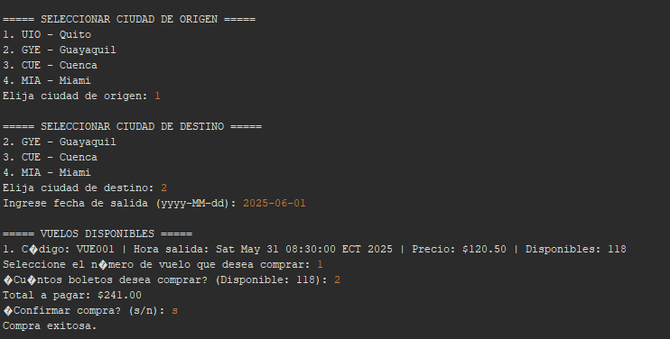
DESARROLLO
INTRODUCCIÓN
OBJETIVOS
HERRAMIENTAS
DESARROLLO
BDD
SERVIDOR
CLIENTE CONSOLA
CLIENTE ESCRITORIO
CLIENTE WEB
CLIENTE MÓVIL
CONCLUSIONES
RECOMENDACIONES
BIBLIOGRAFÍA
CLIENTE CONSOLA – EJECUCIÓN
COMPRAR BOLETOS

Slide 20
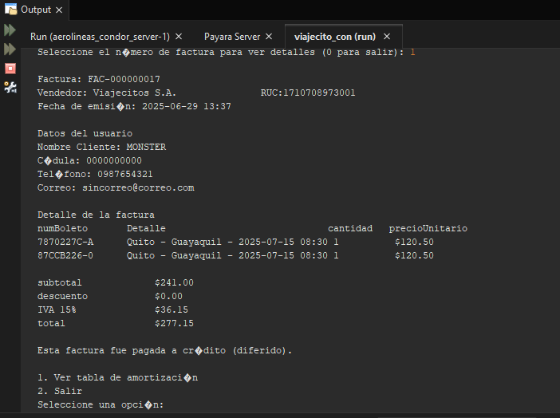
DESARROLLO
INTRODUCCIÓN
OBJETIVOS
HERRAMIENTAS
DESARROLLO
BDD
SERVIDOR
CLIENTE CONSOLA
CLIENTE ESCRITORIO
CLIENTE WEB
CLIENTE MÓVIL
CONCLUSIONES
RECOMENDACIONES
BIBLIOGRAFÍA
CLIENTE CONSOLA – EJECUCIÓN
VER FACTURAS

Slide 21
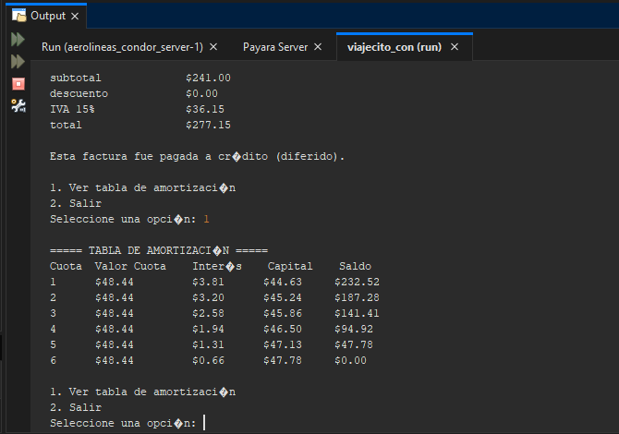
DESARROLLO
INTRODUCCIÓN
OBJETIVOS
HERRAMIENTAS
DESARROLLO
BDD
SERVIDOR
CLIENTE CONSOLA
CLIENTE ESCRITORIO
CLIENTE WEB
CLIENTE MÓVIL
CONCLUSIONES
RECOMENDACIONES
BIBLIOGRAFÍA
CLIENTE CONSOLA – EJECUCIÓN
VER TABLA DE AMORTIZACIÓN

Slide 22
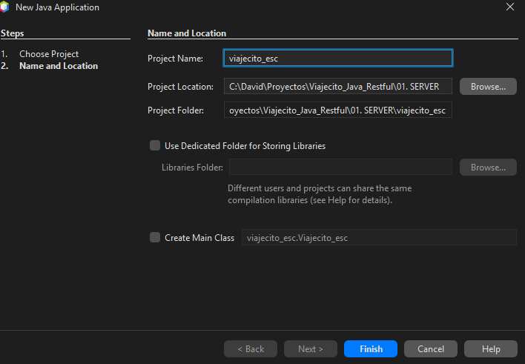
DESARROLLO
INTRODUCCIÓN
OBJETIVOS
HERRAMIENTAS
DESARROLLO
BDD
SERVIDOR
CLIENTE CONSOLA
CLIENTE ESCRITORIO
CLIENTE WEB
CLIENTE MÓVIL
CONCLUSIONES
RECOMENDACIONES
BIBLIOGRAFÍA
CLIENTE ESCRITORIO – CREACIÓN DE PROYECTO

Slide 23
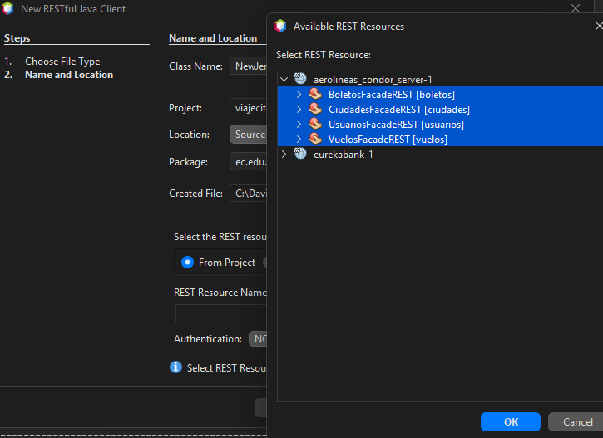
DESARROLLO
INTRODUCCIÓN
OBJETIVOS
HERRAMIENTAS
DESARROLLO
BDD
SERVIDOR
CLIENTE CONSOLA
CLIENTE ESCRITORIO
CLIENTE WEB
CLIENTE MÓVIL
CONCLUSIONES
RECOMENDACIONES
BIBLIOGRAFÍA
CLIENTE ESCRITORIO – OBTENER CLIENTE

Slide 24
DESARROLLO
INTRODUCCIÓN
OBJETIVOS
HERRAMIENTAS
DESARROLLO
BDD
SERVIDOR
CLIENTE CONSOLA
CLIENTE ESCRITORIO
CLIENTE WEB
CLIENTE MÓVIL
CONCLUSIONES
RECOMENDACIONES
BIBLIOGRAFÍA
CLIENTE ESCRITORIO – MÉTODOS DEL CLIENTE

Slide 25
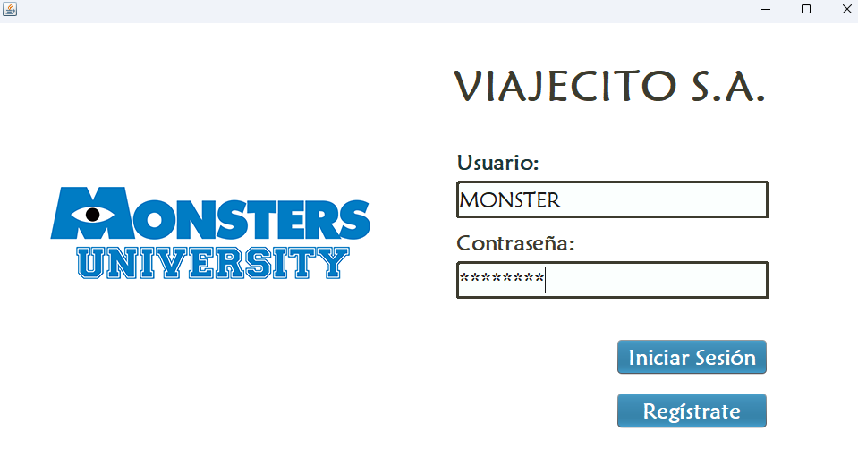
DESARROLLO
INTRODUCCIÓN
OBJETIVOS
HERRAMIENTAS
DESARROLLO
BDD
SERVIDOR
CLIENTE CONSOLA
CLIENTE ESCRITORIO
CLIENTE WEB
CLIENTE MÓVIL
CONCLUSIONES
RECOMENDACIONES
BIBLIOGRAFÍA
CLIENTE ESCRITORIO – EJECUCIÓN INICIO DE SESIÓN

Slide 26
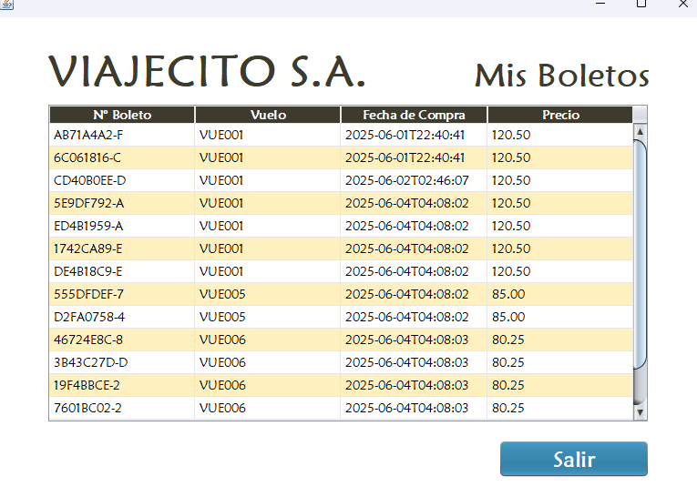
DESARROLLO
INTRODUCCIÓN
OBJETIVOS
HERRAMIENTAS
DESARROLLO
BDD
SERVIDOR
CLIENTE CONSOLA
CLIENTE ESCRITORIO
CLIENTE WEB
CLIENTE MÓVIL
CONCLUSIONES
RECOMENDACIONES
BIBLIOGRAFÍA
CLIENTE ESCRITORIO – EJECUCIÓN VER BOLETOS

Slide 27
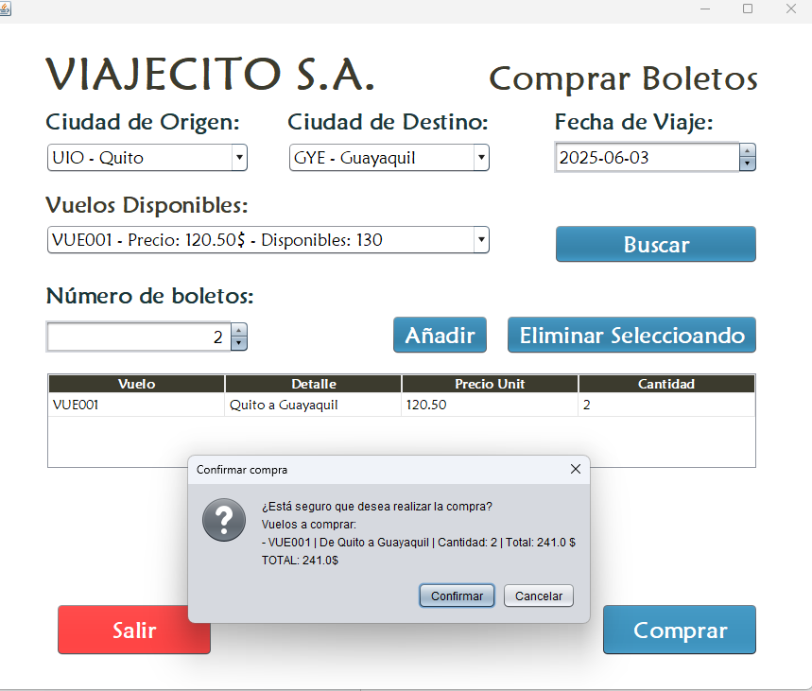
DESARROLLO
INTRODUCCIÓN
OBJETIVOS
HERRAMIENTAS
DESARROLLO
BDD
SERVIDOR
CLIENTE CONSOLA
CLIENTE ESCRITORIO
CLIENTE WEB
CLIENTE MÓVIL
CONCLUSIONES
RECOMENDACIONES
BIBLIOGRAFÍA
CLIENTE ESCRITORIO – EJECUCIÓN COMPRAR BOLETOS

Slide 28
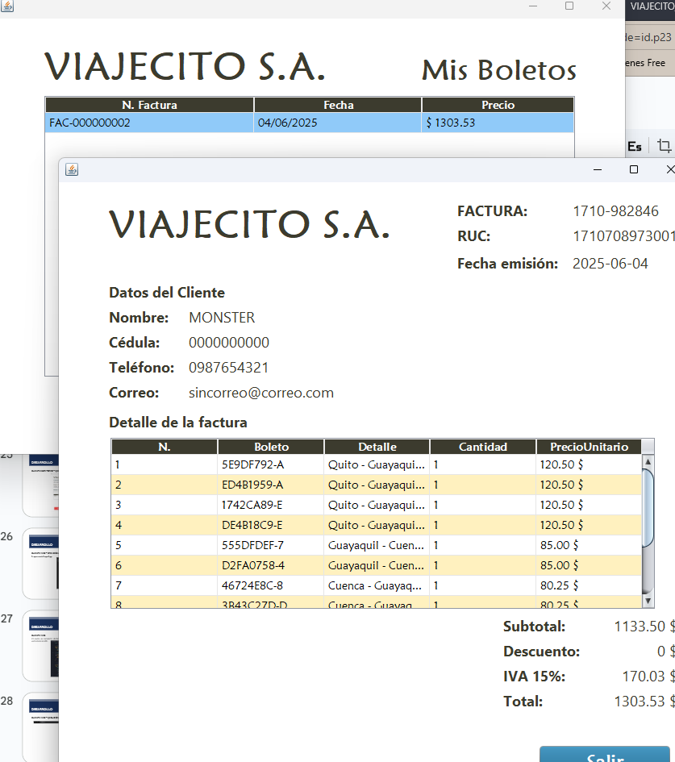
DESARROLLO
INTRODUCCIÓN
OBJETIVOS
HERRAMIENTAS
DESARROLLO
BDD
SERVIDOR
CLIENTE CONSOLA
CLIENTE ESCRITORIO
CLIENTE WEB
CLIENTE MÓVIL
CONCLUSIONES
RECOMENDACIONES
BIBLIOGRAFÍA
CLIENTE ESCRITORIO – EJECUCIÓN VER FACTURAS

Slide 29
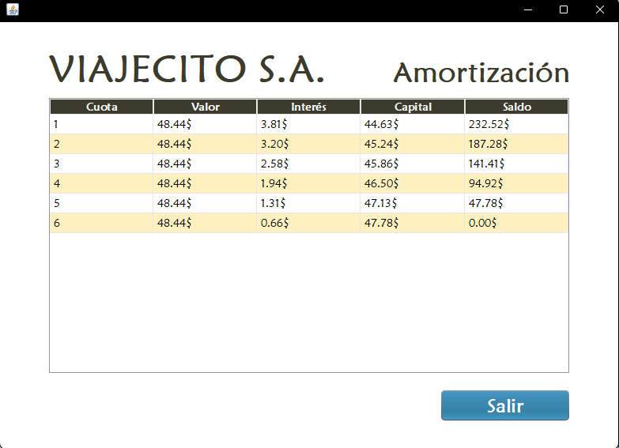
DESARROLLO
INTRODUCCIÓN
OBJETIVOS
HERRAMIENTAS
DESARROLLO
BDD
SERVIDOR
CLIENTE CONSOLA
CLIENTE ESCRITORIO
CLIENTE WEB
CLIENTE MÓVIL
CONCLUSIONES
RECOMENDACIONES
BIBLIOGRAFÍA
CLIENTE ESCRITORIO – EJECUCIÓN VER TABLA DE AMORTIZACIÓN

Slide 30
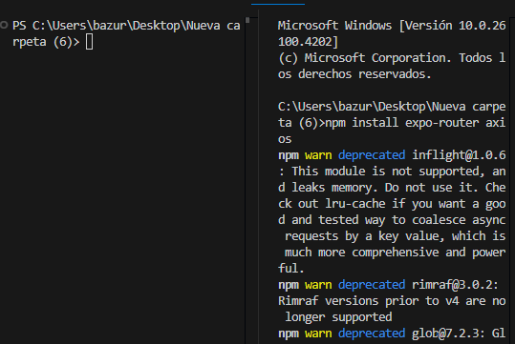
DESARROLLO
INTRODUCCIÓN
OBJETIVOS
HERRAMIENTAS
DESARROLLO
BDD
SERVIDOR
CLIENTE CONSOLA
CLIENTE ESCRITORIO
CLIENTE WEB
CLIENTE MÓVIL
CONCLUSIONES
RECOMENDACIONES
BIBLIOGRAFÍA
CLIENTE WEB – CREACIÓN DEL PROYECTO
> npx create-expo-app

Slide 31
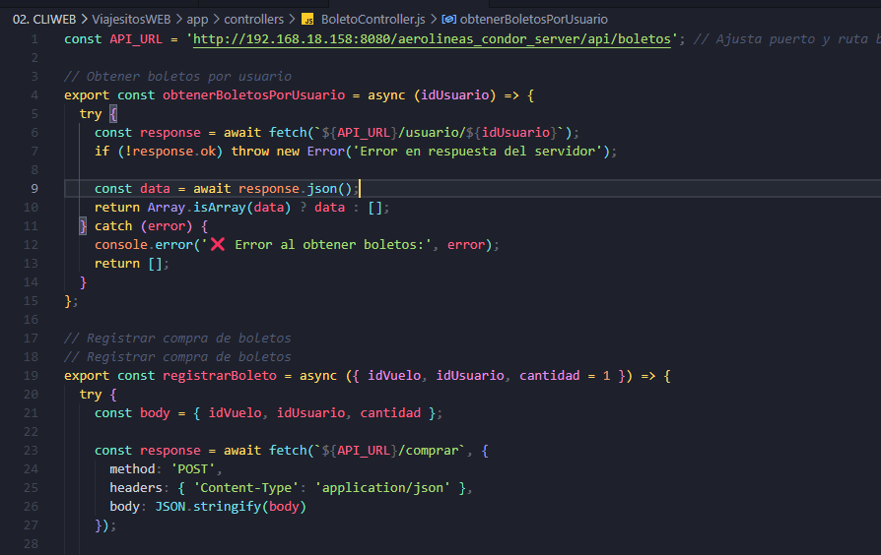
DESARROLLO
INTRODUCCIÓN
OBJETIVOS
HERRAMIENTAS
DESARROLLO
BDD
SERVIDOR
CLIENTE CONSOLA
CLIENTE ESCRITORIO
CLIENTE WEB
CLIENTE MÓVIL
CONCLUSIONES
RECOMENDACIONES
BIBLIOGRAFÍA
CLIENTE WEB
En axios es necesario declarar la estructura la URL.

Slide 32
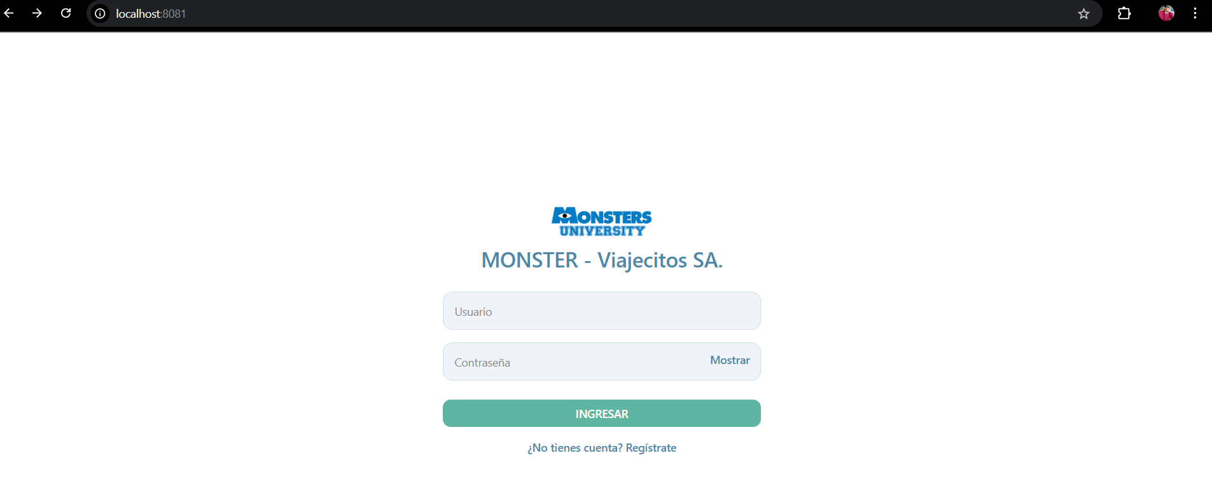
DESARROLLO
INTRODUCCIÓN
OBJETIVOS
HERRAMIENTAS
DESARROLLO
BDD
SERVIDOR
CLIENTE CONSOLA
CLIENTE ESCRITORIO
CLIENTE WEB
CLIENTE MÓVIL
CONCLUSIONES
RECOMENDACIONES
BIBLIOGRAFÍA
CLIENTE WEB – EJECUCIÓN INICIO DE SESIÓN

Slide 33
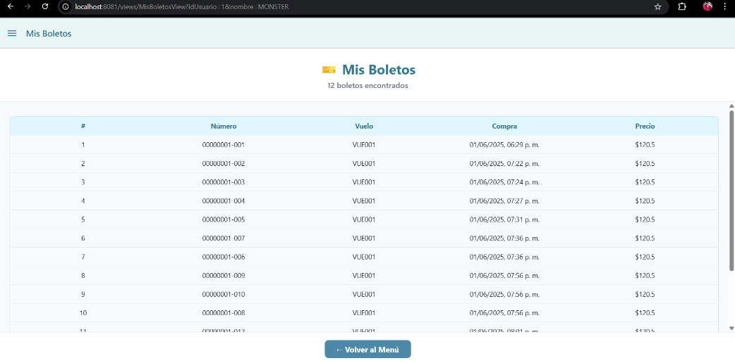
DESARROLLO
INTRODUCCIÓN
OBJETIVOS
HERRAMIENTAS
DESARROLLO
BDD
SERVIDOR
CLIENTE CONSOLA
CLIENTE ESCRITORIO
CLIENTE WEB
CLIENTE MÓVIL
CONCLUSIONES
RECOMENDACIONES
BIBLIOGRAFÍA
CLIENTE WEB – EJECUCIÓN VER BOLETOS

Slide 34
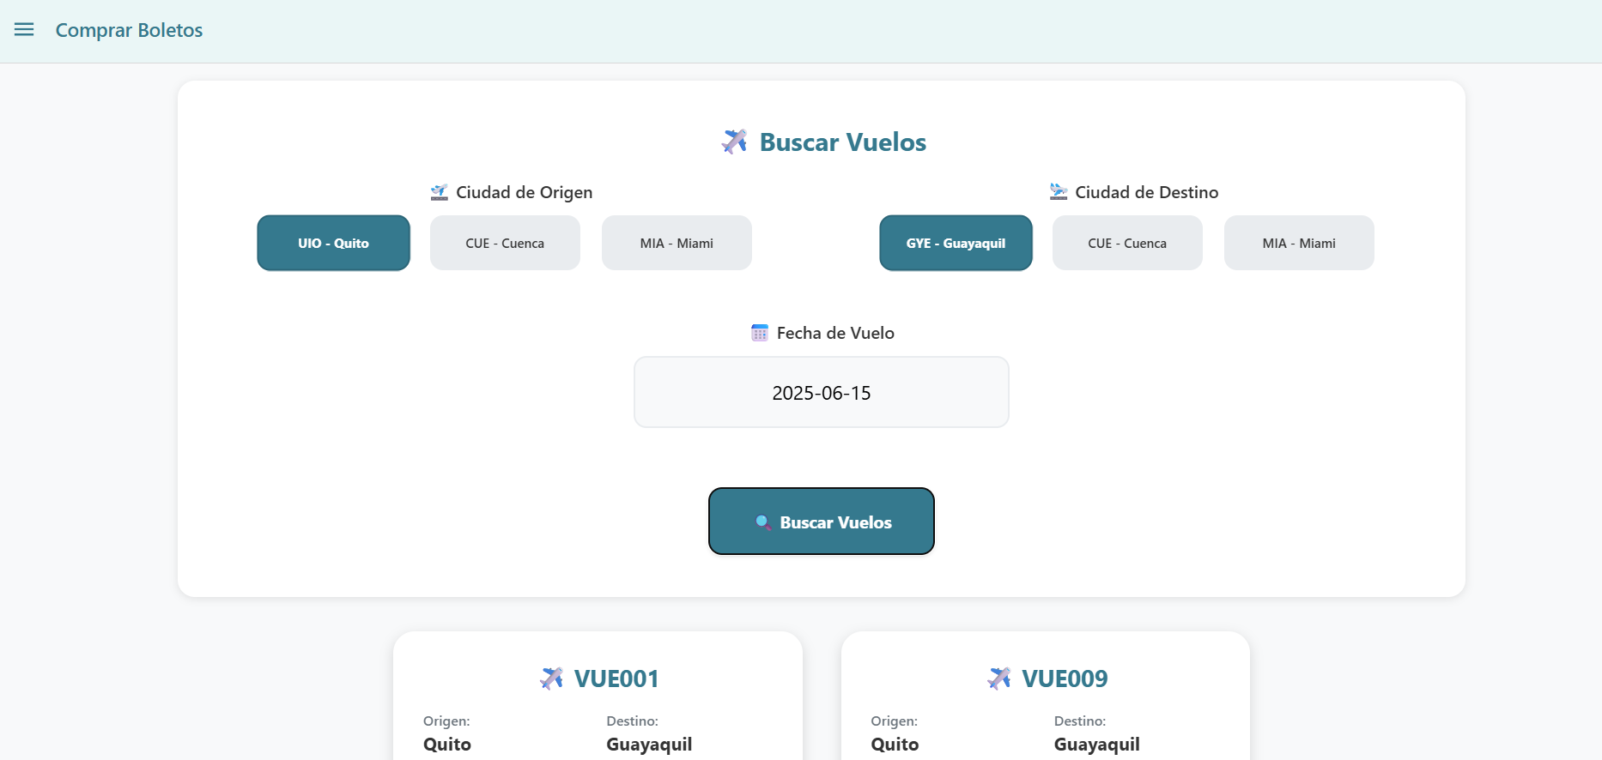
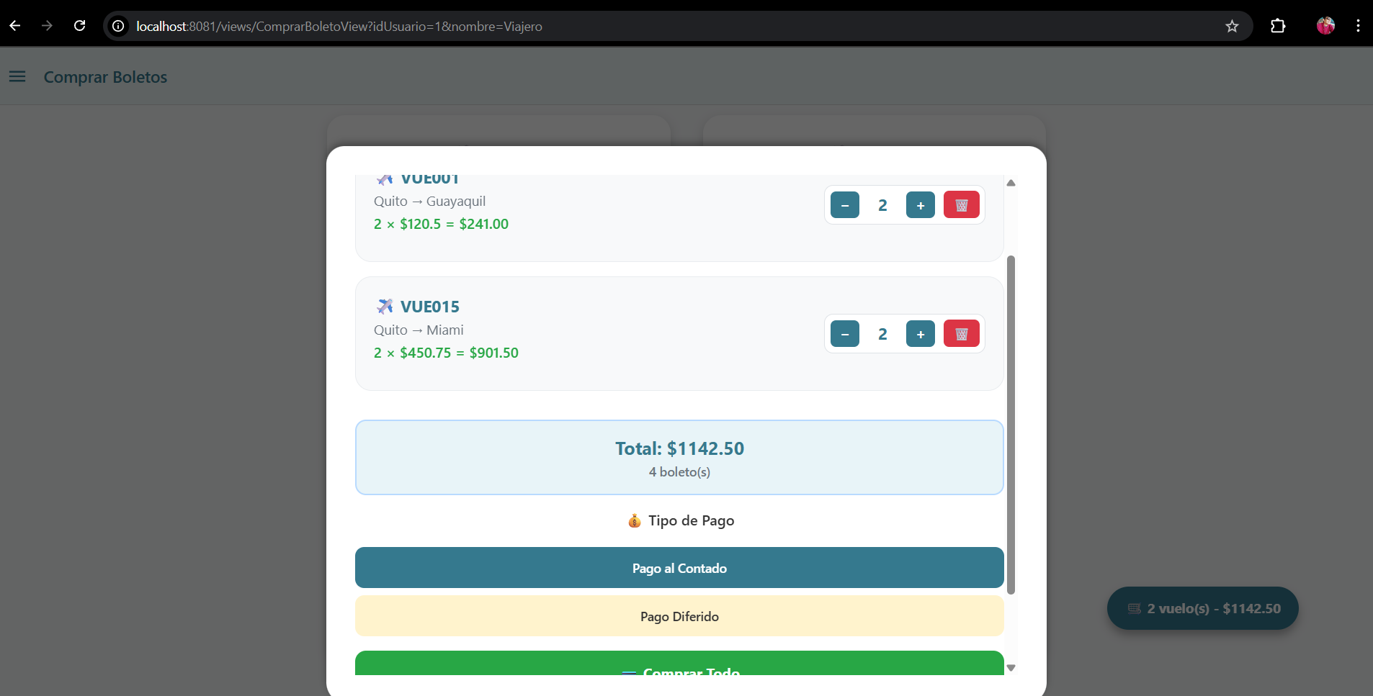
DESARROLLO
INTRODUCCIÓN
OBJETIVOS
HERRAMIENTAS
DESARROLLO
BDD
SERVIDOR
CLIENTE CONSOLA
CLIENTE ESCRITORIO
CLIENTE WEB
CLIENTE MÓVIL
CONCLUSIONES
RECOMENDACIONES
BIBLIOGRAFÍA
CLIENTE WEB – EJECUCIÓN COMPRAR BOLETOS

Slide 35
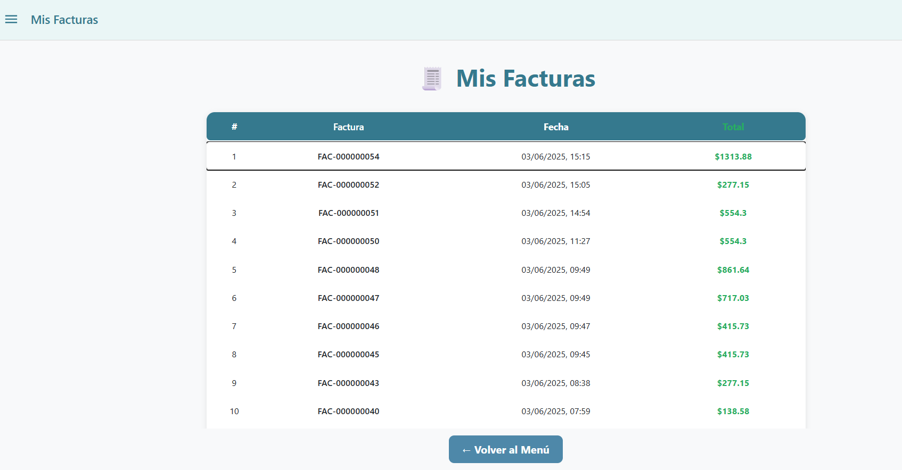
DESARROLLO
INTRODUCCIÓN
OBJETIVOS
HERRAMIENTAS
DESARROLLO
BDD
SERVIDOR
CLIENTE CONSOLA
CLIENTE ESCRITORIO
CLIENTE WEB
CLIENTE MÓVIL
CONCLUSIONES
RECOMENDACIONES
BIBLIOGRAFÍA
CLIENTE WEB – EJECUCIÓN VER FACTURAS

Slide 36
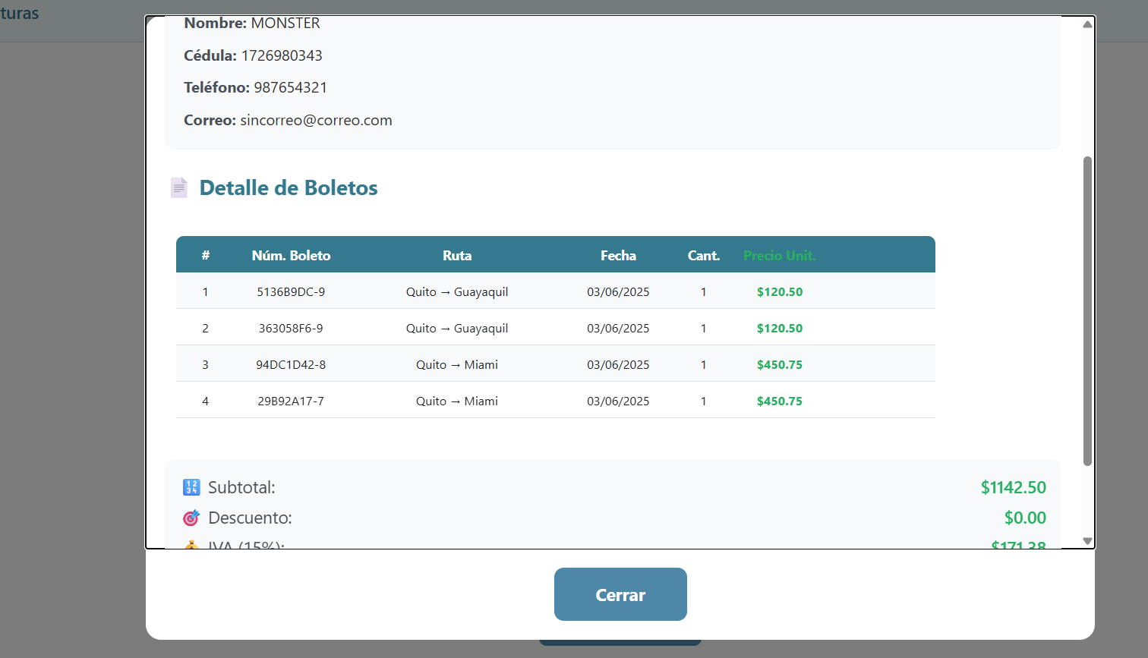
DESARROLLO
INTRODUCCIÓN
OBJETIVOS
HERRAMIENTAS
DESARROLLO
BDD
SERVIDOR
CLIENTE CONSOLA
CLIENTE ESCRITORIO
CLIENTE WEB
CLIENTE MÓVIL
CONCLUSIONES
RECOMENDACIONES
BIBLIOGRAFÍA
CLIENTE WEB – EJECUCIÓN DETALLE FACTURAS

Slide 37
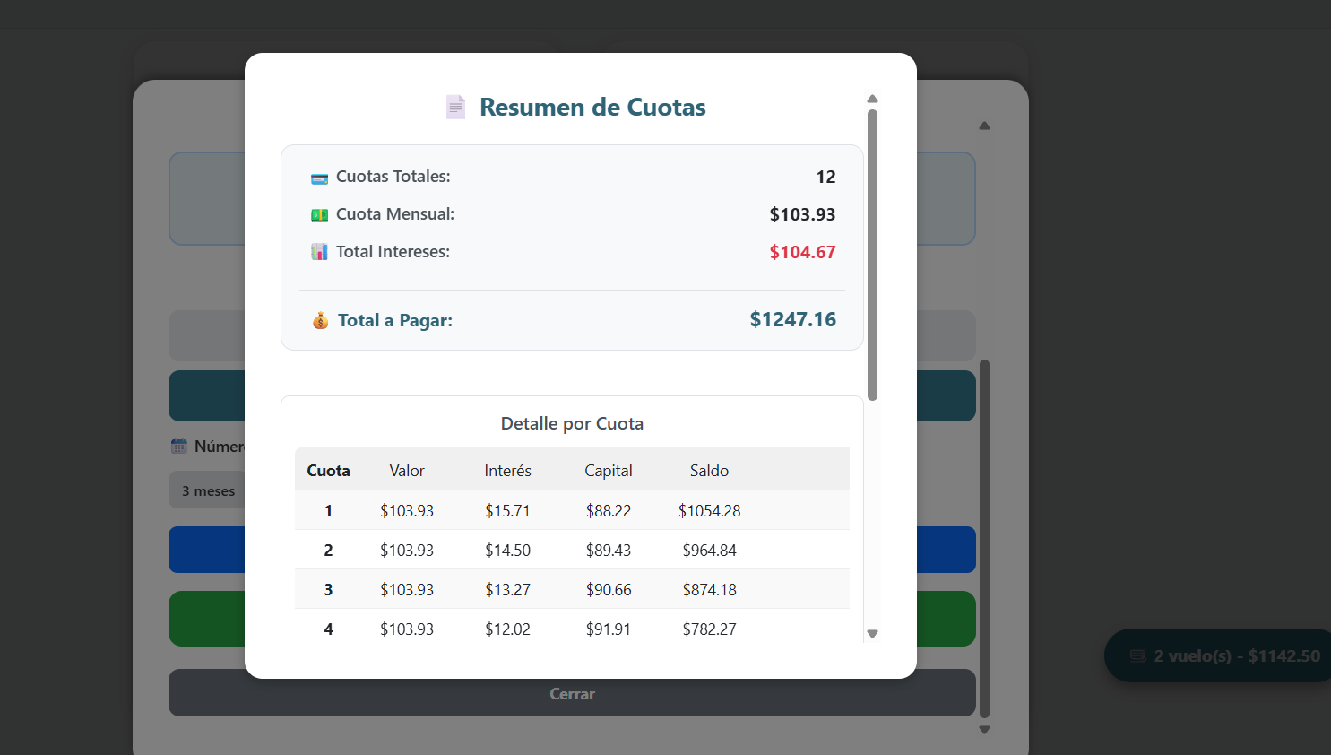
DESARROLLO
INTRODUCCIÓN
OBJETIVOS
HERRAMIENTAS
DESARROLLO
BDD
SERVIDOR
CLIENTE CONSOLA
CLIENTE ESCRITORIO
CLIENTE WEB
CLIENTE MÓVIL
CONCLUSIONES
RECOMENDACIONES
BIBLIOGRAFÍA
CLIENTE WEB – EJECUCIÓN VER TABLA DE AMORTIZACIÓN

Slide 38
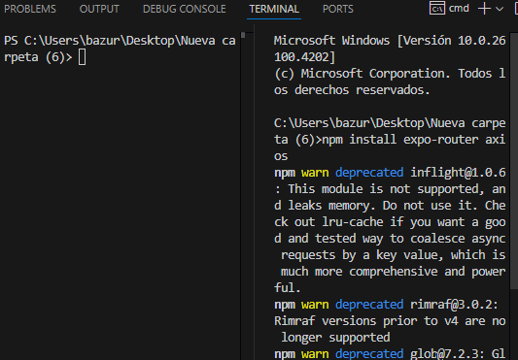
DESARROLLO
INTRODUCCIÓN
OBJETIVOS
HERRAMIENTAS
DESARROLLO
BDD
SERVIDOR
CLIENTE CONSOLA
CLIENTE ESCRITORIO
CLIENTE WEB
CLIENTE MÓVIL
CONCLUSIONES
RECOMENDACIONES
BIBLIOGRAFÍA
CLIENTE MÓVIL – CREACIÓN DEL PROYECTO
npx create-expo-app@latest .
npm install axios fast-xml-parser

Slide 39
DESARROLLO
INTRODUCCIÓN
OBJETIVOS
HERRAMIENTAS
DESARROLLO
BDD
SERVIDOR
CLIENTE CONSOLA
CLIENTE ESCRITORIO
CLIENTE WEB
CLIENTE MÓVIL
CONCLUSIONES
RECOMENDACIONES
BIBLIOGRAFÍA
CLIENTE MÓVIL – CLIENTE IMPLEMENTACIÓN

Slide 40
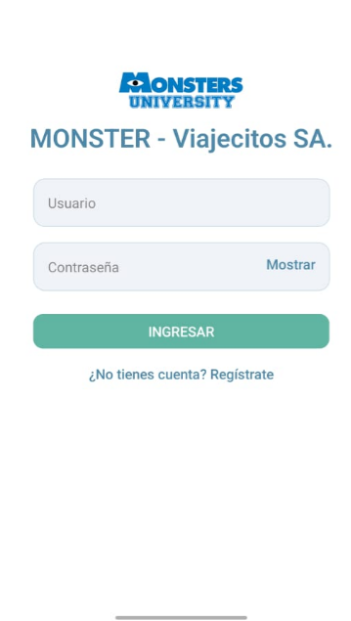
DESARROLLO
INTRODUCCIÓN
OBJETIVOS
HERRAMIENTAS
DESARROLLO
BDD
SERVIDOR
CLIENTE CONSOLA
CLIENTE ESCRITORIO
CLIENTE WEB
CLIENTE MÓVIL
CONCLUSIONES
RECOMENDACIONES
BIBLIOGRAFÍA
CLIENTE MÓVIL –
EJECUCIÓN INICIO DE SESIÓN

Slide 41
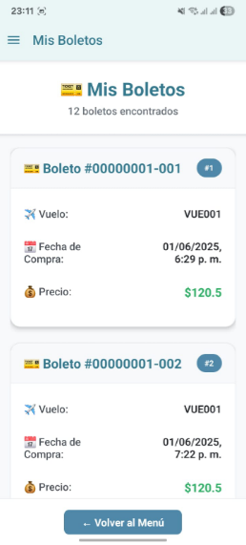
DESARROLLO
INTRODUCCIÓN
OBJETIVOS
HERRAMIENTAS
DESARROLLO
BDD
SERVIDOR
CLIENTE CONSOLA
CLIENTE ESCRITORIO
CLIENTE WEB
CLIENTE MÓVIL
CONCLUSIONES
RECOMENDACIONES
BIBLIOGRAFÍA
CLIENTE MÓVIL –
EJECUCIÓN VER BOLETOS

Slide 42
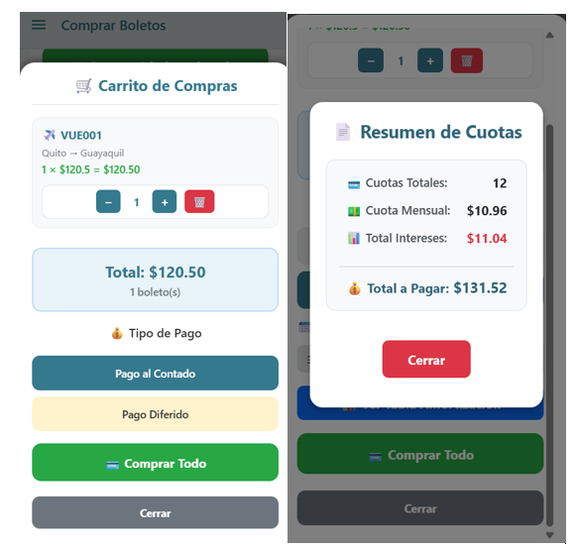
DESARROLLO
INTRODUCCIÓN
OBJETIVOS
HERRAMIENTAS
DESARROLLO
BDD
SERVIDOR
CLIENTE CONSOLA
CLIENTE ESCRITORIO
CLIENTE WEB
CLIENTE MÓVIL
CONCLUSIONES
RECOMENDACIONES
BIBLIOGRAFÍA
CLIENTE MÓVIL –
EJECUCIÓN COMPRAR BOLETOS

Slide 43
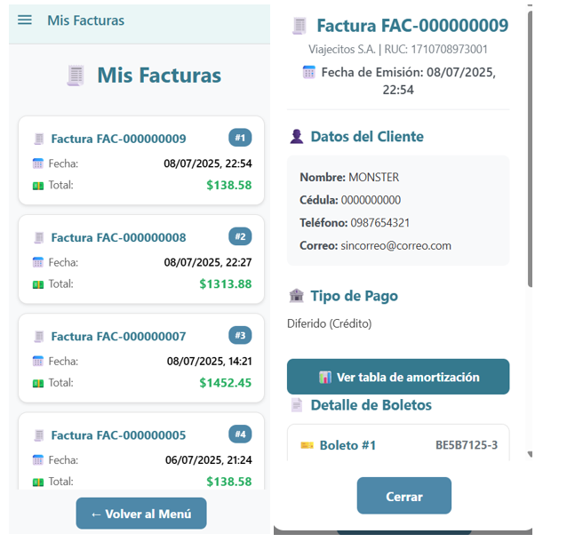
DESARROLLO
INTRODUCCIÓN
OBJETIVOS
HERRAMIENTAS
DESARROLLO
BDD
SERVIDOR
CLIENTE CONSOLA
CLIENTE ESCRITORIO
CLIENTE WEB
CLIENTE MÓVIL
CONCLUSIONES
RECOMENDACIONES
BIBLIOGRAFÍA
CLIENTE MÓVIL –
EJECUCIÓN VER FACTURAS

Slide 44
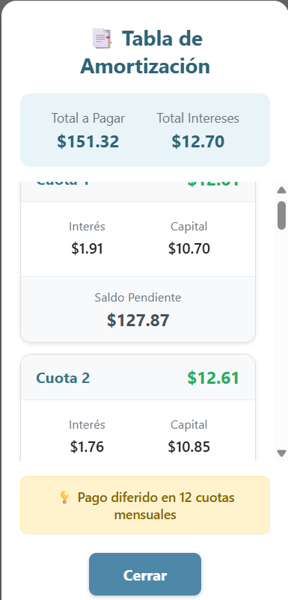
DESARROLLO
INTRODUCCIÓN
OBJETIVOS
HERRAMIENTAS
DESARROLLO
SERVIDOR
CLIENTE CONSOLA
CLIENTE ESCRITORIO
CLIENTE WEB
CLIENTE MÓVIL
CONCLUSIONES
RECOMENDACIONES
BIBLIOGRAFÍA
CLIENTE MÓVIL –
EJECUCIÓN VER TABLA DE AMORTIZACIÓN

Slide 45
CONCLUSIONES
INTRODUCCIÓN
OBJETIVOS
HERRAMIENTAS
DESARROLLO
SERVIDOR
CLIENTE CONSOLA
CLIENTE ESCRITORIO
CLIENTE WEB
CLIENTE MÓVIL
CONCLUSIONES
RECOMENDACIONES
BIBLIOGRAFÍA
El servidor y su capa han permitido integrar de forma homogénea los clientes web, móvil, de consola y de escritorio, evitando duplicar lógica de negocio.
La arquitectura MVC usada en todas las interfaces facilita la mantenibilidad y agiliza futuras ampliaciones funcionales.
La reutilización de controladores en los distintos clientes demuestra la portabilidad del núcleo de servicios y garantiza coherencia en los resultados mostrados al usuario.

Slide 46
RECOMENDACIONES
INTRODUCCIÓN
OBJETIVOS
HERRAMIENTAS
DESARROLLO
SERVIDOR
CLIENTE CONSOLA
CLIENTE ESCRITORIO
CLIENTE WEB
CLIENTE MÓVIL
CONCLUSIONES
RECOMENDACIONES
BIBLIOGRAFÍA
Automatizar pruebas de integración entre servidor y clientes para prevenir regresiones en cada despliegue.

Slide 47
BIBLIOGRAFÍA
INTRODUCCIÓN
OBJETIVOS
HERRAMIENTAS
DESARROLLO
SERVIDOR
CLIENTE CONSOLA
CLIENTE ESCRITORIO
CLIENTE WEB
CLIENTE MÓVIL
CONCLUSIONES
RECOMENDACIONES
BIBLIOGRAFÍA
IBM. (s.f.). SOAP. Recuperado de https://www.ibm.com/docs/es/rsas/7.5.0?topic=standards-soap
¿Qué es REST? Conoce su potencia. (2018, May 17). OpenWebinars.net. https://openwebinars.net/blog/que-es-rest-conoce-su-potencia/
Atlassian. (s.f.). Arquitectura de microservicios. Recuperado de https://www.atlassian.com/es/microservices/microservices-architecture
Paradigma Digital. (s.f.). Patrones de arquitectura de microservicios, ¿qué son y qué ventajas ofrecen?. Recuperado de https://www.paradigmadigital.com/dev/patrones-arquitectura-microservicios-que-son-ventajas/
Profile. (2024). ¿Qué es la arquitectura de software? Fundamentos clave. Recuperado de https://profile.es/blog/que-es-la-arquitectura-de-software/

